Slide 1
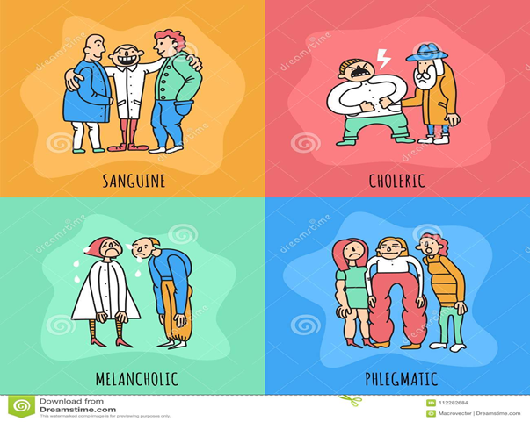
Индивидуально-типологические особенности личности
Евразийский национальный университет имени Л.Н. Гумилева
Лекция 5.
Мамбеталина А.С.- к.пс.н, доцент

Slide 2
План лекции:
Свойства нервной системы как основа темперамента. Определение темперамента.
Типы темперамента: холерик, сангвиник, флегматик и меланхолик.
Определение характера.
Акцентуации характера и воспитание.
Задатки и способности личности.

Slide 3
Свойства нервной системы как основа темперамента.
Свойства нервных процессов возбуждения
Свойства нервных процессов торможения
Индивидуальные особенности человека

Slide 4
Основные свойства нервной системы
И.П. Павлов полагал, что три свойства нервных процессов определяют тип высшей нервной деятельности (тип нервной системы):
1. Сила — способность нервной системы выдерживать сильные раздражители (характеризуется выносливостью и работоспособностью нервных клеток).
2. Уравновешенность — показатель соотношения процессов возбуждения и торможения.
3. Подвижность — показатель быстроты смены процессов возбуждения и торможения.

Slide 5
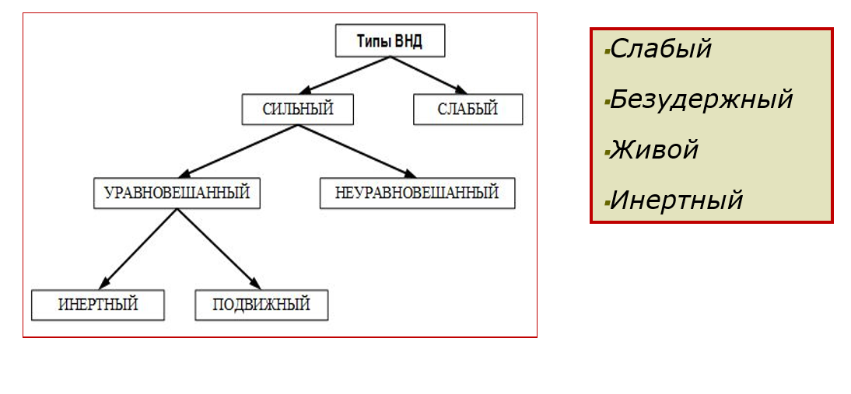
Тип высшей нервной деятельности
Тип высшей нервной деятельности (ВНД) - сочетание основных свойств нервной системы

Slide 6
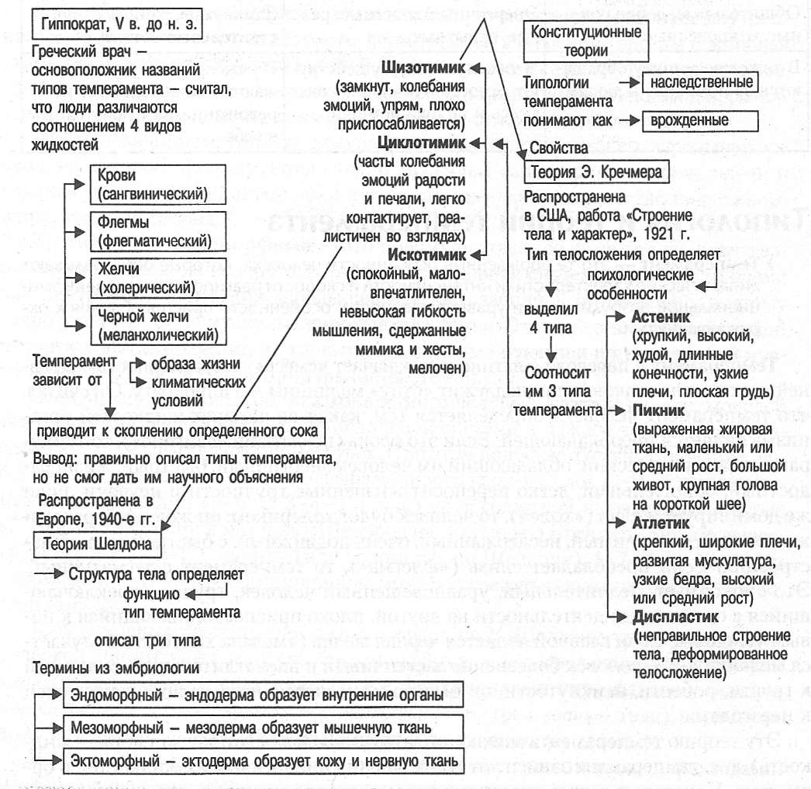

Slide 7
Определение темперамента
https://www.youtube.com/watch?v=s9rd889l7WY
Темперамент — биологический фундамент, на котором формируется личность как социальное существо.
Темперамент отражает динамические аспекты поведения, преимущественно врожденного характера, поэтому свойства темперамента наиболее устойчивы и постоянны по сравнению с другими психическими особенностями человека.

Slide 8
Типы темперамента: холерик, сангвиник, флегматик и меланхолик.
Сангвиник
Общительный
Холерик
Уверенный
Меланхолик
Пессимист
Флегматик
Организованный
Дружелюбный
Слабовольный
Неуравновешанный
Волевой
Властный
Самодостаточный
Надежный
Закрытый
Пассивный
Замкнутый
Трудолюбивый
Перфекционист

Slide 9
Определение характера
Хара́ктер (от др. -греч. χαρακτήρ «примета, отличительная черта, знак») — структура стойких, сравнительно постоянных психических свойств, определяющих особенности отношений и поведения личности.
характер - это основная индивидуально-психологическая особенность человека, выражающая его основные жизненные установки: мировоззрение, интересы, моральные убеждения, идеалы - и получающие свою реализацию в своеобразии деятельности человека.

Slide 11
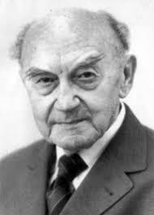
Акцентуации характера и воспитание
Акцентуация характера — это крайний вариант нормы, при котором отдельные черты характера чрезмерно усилены, вследствие чего обнаруживается избирательная уязвимость в отношении определенного рода психогенных воздействий при хорошей устойчивости к другим.
Немецкий психиатр Карл Леонгард ввёл термин «акцентуированная личность».

Slide 12
https://www.youtube.com/watch?v=LYUwGFeIn4g

Slide 14
Задатки и способности личности
Задатки – особенности нервной системы, которые выступают в качестве основы для дальнейшего формирования способностей.
Способности - это такие индивидуально-психологические осо­бенности личности, которые служат необходимым условием высо­кокачественного выполнения конкретного вида деятельности.
Общие
Специальные
Профессиональные

Slide 15
Индивидуально-психологические особенности личности
Относящиеся к деятельности
Не сводятся к знаниям, умениям и навыкам
СПОСОБНОСТИ

Slide 16
Физиологические механизмы
ЗАДАТКИ
УСЛОВИЯ РАЗВИТИЯ
СПОСОБНОСТИ

Slide 17
СТРУКТУРА СПОСОБНОСТЕЙ
По числу и характеру деятельности
Общие (умственные,учебные, коммуникативные)
Специальные (математические, музыкальные)
По составу, строению
Элементарные (ощущения, глазомер, муз.слух)
Сложные (учебные, трудовые, общения)
По значимости деятельности
Ведущая, занимающая главное значение в деятельности
По уровню развития
Вспомогательные, подчиненные
Репродуктивные ( способность действовать по образцу)
Творческие ( способность создавать новое)

Slide 18
Одаренность - уровень развития общих способностей, определяющий диапазон деятельностей, в которых человек может достичь больших успехов.
Талант — это высокий уровень развития специальных способностей. Талант характеризуется возможностью к достижениям высокого порядка, но остающимся в рамках достигнутого человечеством. Талантливый человек с легкостью осваивает соответствующий вид деятельности, вносит в его исполнение виртуозность, изящество, достигает качественного исполнения.
Гениальность – высший уровень развития способностей – как общих (интеллектуальных), так и специальных. О гениальности можно говорить лишь при достижении личностью таких результатов творческой деятельности, которые имеют выдающееся значение для жизни общества. Гением также называют человека, «который на протяжении длительного периода времени выполняет огромную работу, существенно влияющую на других людей в течение многих лет»

Slide 19
СКЛОННОСТЬ – предрасположенность к чему - либо
СКЛОННОСТИ
Художественные образы
природа
человек
знак
техника

Slide 20
РАЗВИТИЕ СПОСОБНОСТЕЙ
ФАКТОРЫ
Характер деятельности
Внешняя среда
Внутренняя среда
Компенсация
Сензитивные периоды развития – периоды онтогенетического развития, в которые развивающийся организм бывает особенно чувствителен к определенного рода влияниям окружающей действительности.

Slide 21
Контрольные вопросы
Что такое темперамент как природное свойство личности?
Что является физиологической основой темперамента?
В чем достоинства и недостатки каждого типа темперамента?
Раскройте суть понятия «характер».
Что вы знаете о классификации черт характера?
Расскажите о концепциях акцентуаций характера, предложенных К. Леонгардом?
В чем проявляется взаимосвязь характера и темперамента?
Дайте определения терминам «задатки» и «способности».
Какие виды способностей вы знаете?

Slide 22
Источники
Психология индивидуальных различий / Под ред. Ю.Б. Гиппенрейтер, В.Я. Романова. – 3-е изд., перераб. и доп. – М.: АСТ: Астрель, 2008. – 720 с.
Руденко А.М. Психология в схемах и таблицах: учебное пособие. – М: Феникс, 2016. – 379 с.
Рубинштейн, С. Л. Основы общей психологии / С. Л. Рубинштейн. - Санкт-Петербург [и др.] : Питер, 2015. – 705 с. - (Мастера психологии).
Столяренко Л. Д. Психология личности : учебное пособие по специальности "Психология" и рабочая программа по курсу "Психология личности" / Л. Д. Столяренко, С. И. Самыгин .? Изд.3-е . Ростов-на-Дону : Феникс, 2014 . 574 с.

Slide 23
Спасибо за внимание!
Мамбеталина Алия Сактагановна к.пс.н., зав. кафедрой психологии ЕНУ им. Л. Гумилева
E-mail: mambetalina@mail.ru
m.phone: +77755502418

